Slide 1

VIHF F11
Januari / Mars Säsongstart
Läger, (Matchvärd)
April
IRSTABLIXTEN
Säsongstart aug/sept
Träning 2-3 ggr vecka, trupp, träningsupplägg
Restaurangchansen
Försäsongsmatcher/turnering
Försäljning
Träningströjor
Matchvärd
November december Försäljning av bingolotter, Julavslutning/uppehåll
Maj /Juni
Utomhusträning, Turnering Vår/sommar?
Avslutning maj/juni
Juli/ Augusti Sommaruppehåll/ Egen träning Smsgrupp
Oktober - Seriestart av matcher
Inbetalning medlemsavgifter

Slide 2
F11 organisation
Nathalie Båverud - tränare
Ida Stjärnesund - tränare
Christian Stering - tränare
Johanna Trossmo - lagledare
Emil Andersson – hjälptränare
Johan Jonsson - hjälptränare
Susanne Åkerlund Administratör/ sponsoransvarig
Isabella Mouratidou –målvaktstränare
Kiosk – Staffan Liv
Försäljning – Sandra Bjälmen (Adoras mamma) och Kristina Lindberg (Leias mamma)
Irstablixten - Vakant

Slide 3

Truppen- Träning 22/23
Idag är vi 30 spelare
2-3 halltider i veckan; löpträning kommer läggas till i anslutning till hallträning 2 ggr /vecka
Truppen kommer delas in i 3 ”basgrupper”
Tonvikten ligger på individuell teknik samt grundläggande samarbeten i anfall och försvar. Målvaktsträning. Fysträning fokus kondition och koordination, kroppsstyrka
Medlöpare vid löppass i anslutning till träning- Föräldrar som kan sluter upp

Slide 4
Matcher
Datum och tider för matcher kommer finnas i kalendern i Sportadmin
Vi kommer ha två matchlag som kommer ändras efter halva säsongen
Inför varje match skickas kallelse ut, viktigt att svara på alla kallelser som kommer. Vid förhinder ange gärna orsak
Vi har fått en sponsor, Consitu som kommer köpa in röda träningströjor till alla. Dessa tröjor kommer ha en siffra på ryggen så att vi kan använda dem som bortaställ vid behov. Annars kan de användas som träningströja
Behöver man skjuts till en match kryssar man i funktionen ”Behöver skjuts” i kallelsen. Har man platser över i bilen kryssar man i ”Körningar”. Sen behöver ni själva hålla koll att ni får en plats i en bil och ta kontakt med dem.

Slide 5
Allas ansvar under säsongen
Bidra till lagkassan genom gemensamma försäljningar, kakor, bingolotter, restaurangchansen
Ställa upp som matchvärdar på dam och herrmatcher. 15 december och 4 februari.
Bidra till kiosk försäljning vid eget matcharrangemang
Funktionär vid eget matcharrangemang. Erika Sellin (Emmas mamma) kommer gå en förenklad funktionärskurs i höst (Minihandboll – P/F 11). Finns plats för fler om man är intresserad. Prata med ledarna.
Arbeta under Irstablixten – obligatoriskt för alla föräldrar. Irstablixten spelas 31 mars – 2 april
Årets beting till föreningen är 12.000kr. Detta får vi in genom våra försäljningar i år.

Slide 6
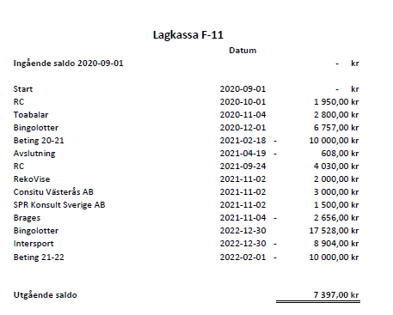
Lagkassa

Slide 7
Sportadmin & kontakt
Kallelser till matcher och träningar skickas ut via Sportadmin
Svara på alla kallelser som kommer
Meddela förhinder och anledning för att underlätta planering på matcher och träningar
Vid frågor eller funderingar om något skicka ett sms eller maila oss. Vid träningar/matcher behövs all tid till spelare och planering.
I Sportadmin finns en kontaktlista till alla spelare i laget

Slide 8
Vårt uppdrag
Handboll - utbilda ungdomar till handbollsspelare
Träning- bedriva en träning utifrån allas förutsättningar
Vänskap - glädje - upplevelser - minnen för livet

Slide 9
Vår förväntning på föräldrar
Spelare spelar - tränare coachar - domaren dömer
Föräldrar - Stöttar spelarna med att peppa, stötta och heja! Prata med ert barn om hur man bemöter varandra, schysst kompis. Vi kommer denna säsong arbeta med detta i gruppen. Hjälpa med att fylla på med energi, sömn och mat och kärlek.
Glädje, segrar, motstånd och förluster är allt en del av idrotten!

